Slide 1
Crashkurs Java
Tübingen, 28.08.2017

Slide 2
Übersicht
Java SE 1.6 mit Blick auf Tool Studio
Eclipse
Java SE
Tool Studio Framework

Slide 3
Eclipse
https://www.eclipse.org/
Jährlich neue Version, seit Juni „Eclipse Oxygen“
(Java) IDE mit vielen Erweiterungen (C++, C#, git, TFS, …)
syso + <Ctrl>-<Space>
Alt-Shift-R | Rename method/class/…
Ctrl-Shift-T | Öffnen von Klassen
Alt-Shift-L | Extract local variable
Ctrl-7 | Kommentar umschalten
F5 | Debug Step into method
F6 | Debug step over next line
F7 | Debug Return from method
F8 | Debug Resume execution

Slide 4
Java
Primitive und Refenenz-Datzentypen
Unterscheidung zwischen primitiven Datentypen: boolean, int, double, … und Referenzdatentypen (abgeleitet von Object).
Für jeden primitiven Datentyp existiert ein Wrapper Boolean, Integer, Double, …
Auto-Boxing, -Unboxing
new Integer(42) erzeugt neues Object, Integer.valueOf(42) gleiches Object
Jeder Wrapper hat passende Wrapper.typeValue() Methode, z.B. intValue()
Primitive Datentypen bevorzugen
== auf Wrapper prüft Object-Identitität, nicht Wert-Gleichheit
keine NullPointerException
Wrapper und primitive Datentypen gemischt langsam
Wrapper notwendig in Collections, für Generics und Reflection

Slide 5
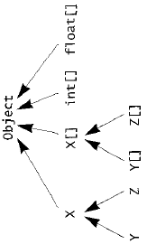
Java
Arrays
Abgeleitet von Object
Beispiel für mehrdimensionale Arrays int[][] intArray1 = new int[n1][n2]; int[][] intArray2 = { {1, 2,3 }, {4, 5 }}; // direkt mit Initialisierung, nicht zwingend rechteckig
Häufig sind Collections geeigneter
java.util.Arrays bietet Konvertierung mit asList von Array nach Collection
List.toArray Konvertierung nach Array
Iterationen über Collections/Arrays: int[] intArray = …; for (int a: intArray) …

Slide 6
Java
Sichtbarkeiten
Klassen werden in packages organisiert. Package-Namen stets mit Kleinbuchstaben beginnend.
Sichtbarkeiten: public, protected, „default“ (Package-private), private
Immer weitere Einschränkung der Sichtbarkeit, protected Members sind für alle Klassen im selben package sichtbar!

Slide 7
Java
Interfaces
Java kennt nur Einfachvererbung „extends“
Jede Klasse kann beliebig viele Interfaces „implements“
Interfaces können andere Interfaces erweitern „extends“
Alle Methoden abstract und public, alle Konstanten public (keine weiteren Modifier wie native, synchronized, … erlaubt!)
Interfaces können nested classes und interfaces enthalten
instanceof Prüfung ob cast auf Interface oder Klasse möglich
Vorsicht: gleiche Signaturen überschreiben, auch wenn von mehreren Basis-Interfaces geerbt!

Slide 8
Java
Klassen
Aufruf aus Konstruktor von Konstruktoren der gleichen Klasse this(…), Konstruktoren der Basisklasse mit super(…)
Zugriff auf Methoden der Baisklasse mit super.methodOfBaseClass
In Klassen gibt es Initialisierer und statische Initialisierer. Wenn mehrere definiert werden diese alle in Reigenfolge ihrer Definition ausgeführt.
Member-Variablen werden bei Deklaration initialisiert (ggf null) Vorsicht: Lokale Variablen sind nicht initialisiert!
Modifier final heißt nicht überschreibbar. final class – nicht ableitbar, C# sealed final method – kann in abgeleiteter Klasse nicht überschrieben werden final field – kann nach der Initialisierung nicht verändert werden, C# const
Vorsicht bei Arrays: das Array ist final, nicht die Array-Elemente

Slide 9
Java
Annotations (ab Java 1.5)
Werden mit @eingeleitet
Zusätzliche Annotations können selbst definiert werden
Teilweise zur Laufzeit auswertbar
Häufige Annotations @Override, @Deprecated, @SupressWarning
Vorsicht: @deprecated ist nur für JavaDoc
Annotations möglichst lokal einsetzen, z.B. @SupressWarning nicht für gesamte Methode oder Klasse sonder auch direkt vor Variablendeklaration

Slide 10
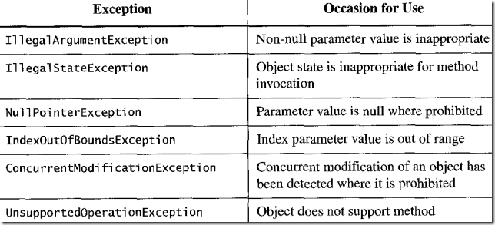
Java
Exceptions
Reusing preexisting exceptions has several benefits. Chief among these, it makes your API easier to learn and use because it matches established conventions with which programmers are already familiar. A close second is that programs using your API are easier to read because they aren’t cluttered with unfamiliar exceptions. Last (and least), fewer exception classes mean a smaller memory footprint and less time spent loading classes. (Bloch Item 60)

Slide 11
Java
Generics (ab Java 1.5)
Sowohl für Klassen class myClass<T> { …} als auch für Methoden public <T> T[] toArray(T[] arr)
Es können keine generischen Objekte erzeugt werden: new T(), new T[n]
Es können keine Array mit generischen Typen erzeugt werden: new E[n], new List<E>[n], new List<String>[n]
Als generische Typen können nur Ableitungen von Object genutzt werden, keine primitiven Datentypen! List<Double> existiert, nicht aber List<double>

Slide 12
Java
Generics
Jede generische Klasse List<E> „List of E“ definiert einen Raw Type ohne Typparameter.
Type erasure: Compiler ersetzt Typinformation durch gemeinsame Basisklasse Object. Deswegen nur eine Raw Type Klasse zur Laufzeit.
Generics werden durch implizite casts des Compilers dargestellt
instanceof T ist nicht möglich (nur Test gegen erasure von T möglich)
Somit nicht möglich eine Klasse Adapter und Adapter<T> zu definieren. Diese wären nach Type Erasure nicht unterscheidbar. Damit kein Interface/Basisklasse W und konkrete Klasse W<T> möglich.
Raw Types sollten nicht verwendet werden (Typsicherheit)

Slide 13
Java
Generics Bounded Type Parameter und Wildcards
Parametrisierte Typen invariant, List<String> und List<Object> unabhängig
Public void method(T t) – nur Argumente vom Type T
Public void method(T<? extends Base> t) – T und alle Ableitungen
Unbounded Wildcard „?“ als Basisklasse für beliebige Typparameter
Bounded Wildcards: PECS – Producer extends, Consumer super
push(List<? extends T>) – Listen annehmen für alle Subtypen von T
pop(List<? super T>) – Listen annehmen von allen Basistypen von T
Genauso Bounded Type Parameter „K extends/super T“

Slide 14
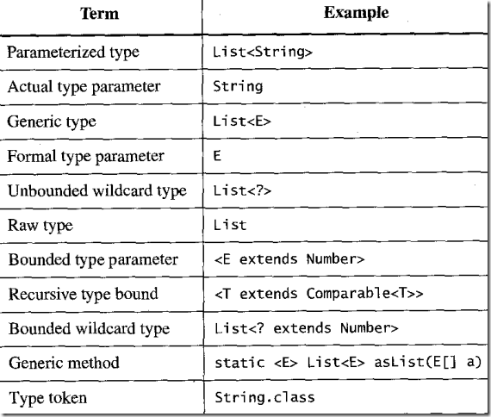
Java
Generics - Begriffe

Slide 15
Tool Studio
Membervariablen mit Präfix m_
Eigene Datentypen ValueXX mit Unterstützung für Gui, Hilfebilder, Persistenz, …
Klassen FunctionXX erlauben Berechnungen auf den eigenen Datentypen

Slide 16
Literatur
Christian Ullenboom: Java ist auch eine Insel, Rheinwerk, http://openbook.rheinwerk-verlag.de/javainsel/
Ken Arnold/James Gosling/David Holmes: The Java Programming Language, Addision-Wesley
Joshua Bloch: Effective Java, Addision-Wesley
Reuseable Exceptions (GitHubGist)

